Slide 1
Spiegel AI Remote App & Schnittstelle
David Vollmer – 03.07.2024
Datenverarbeitung in der Technik

Slide 2

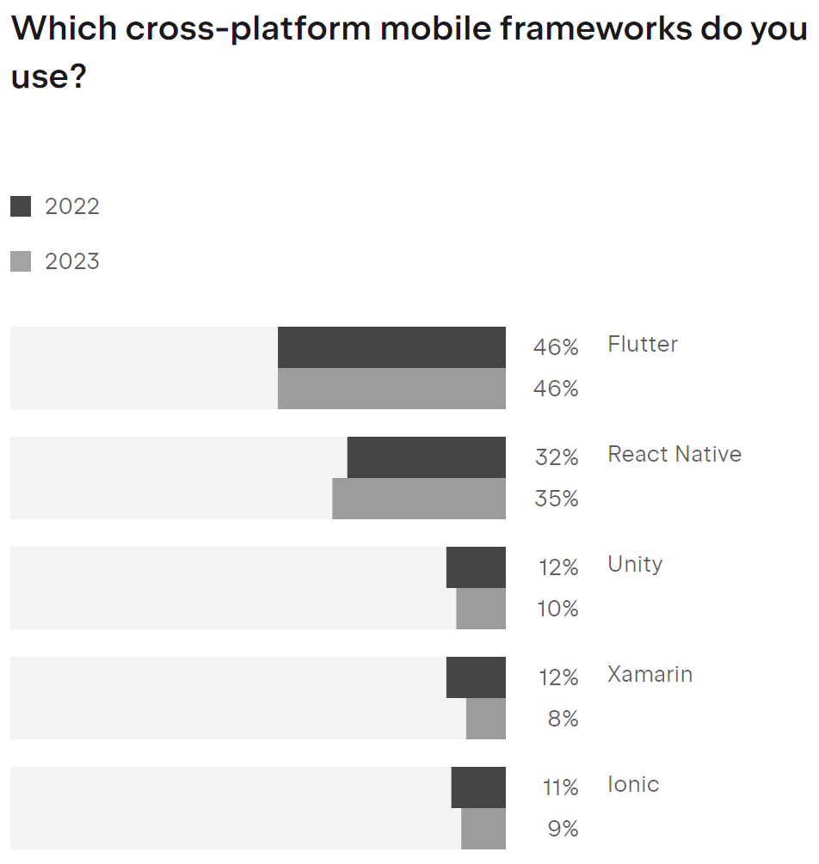
Die Flutter™ SDK
erlaubt Cross-Plattform Entwicklung mit einer Codebase
kompiliert Dart-Code in nativen Maschinencode

Slide 3
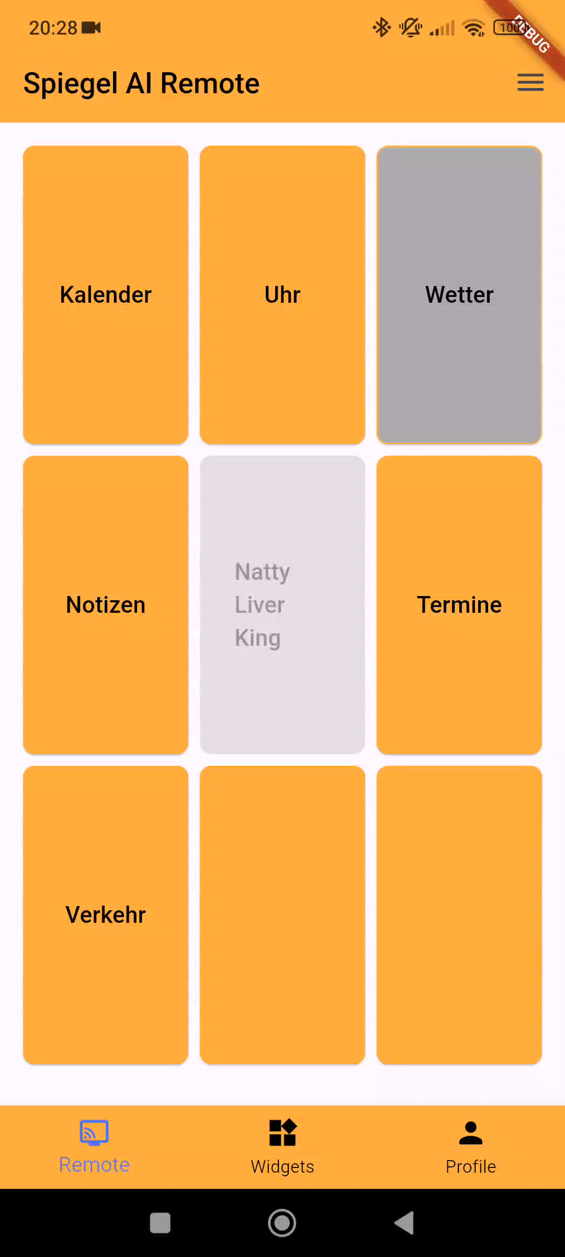
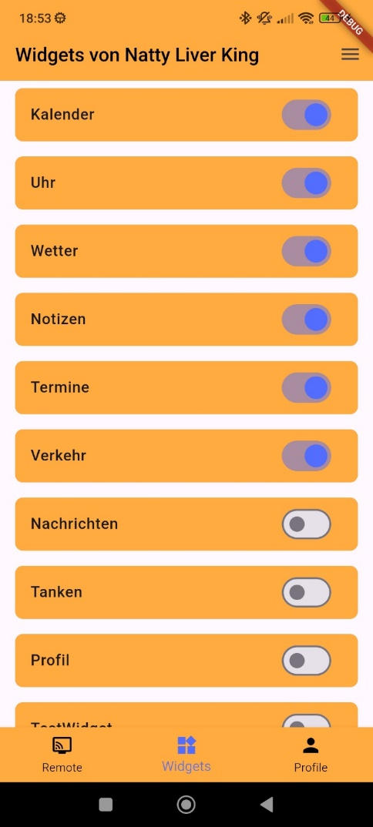
Remote & Widgets
Remote erlaubt Änderung des ‘state‘
Widgets gibt an, welche Widgets im ‘state‘ verfügbar sind

Slide 4
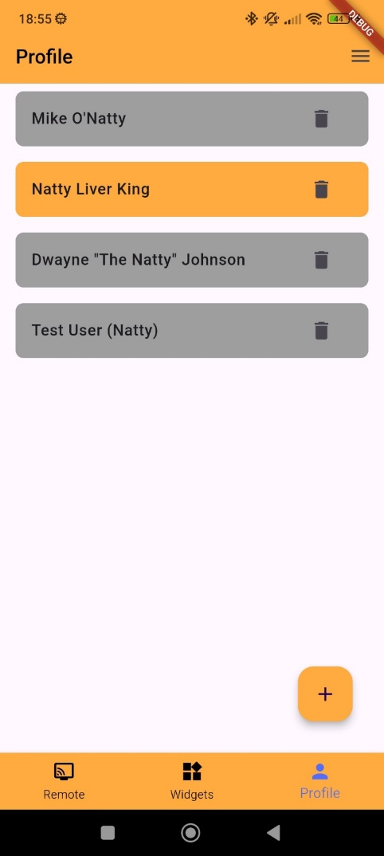
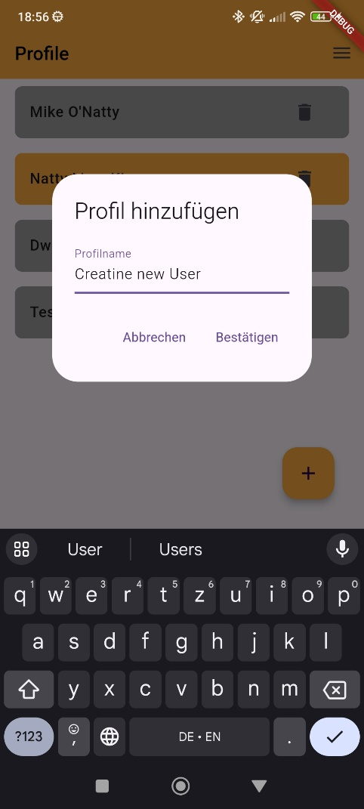
Profile
Profile ermöglicht es, bestehende Profile auszuwählen oder zu löschen
neue Profile können hinzugefügt werden

Slide 5
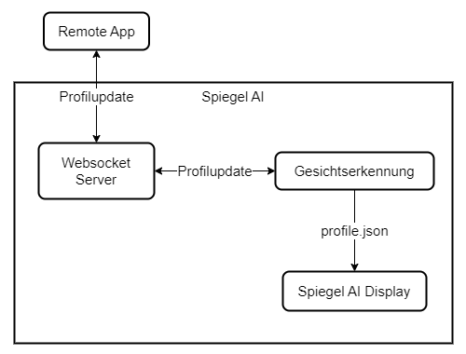
Schnittstelle
Websocket-Server als zentrale Kommunikationsschnittstelle
// Profil lokal ändern
// Profil in profiles.json speichern
webSocketManager.sendMessage(jsonEncode({'sender': 'remote', 'profiles': profiles}));

Slide 6
Referenzen
[1] Google LLC, „Flutter Logo (Dark),“ [Online]. Verfügbar : https://flutter.dev/brand/. [Zugriff: 29. Juni 2024]
[2] JetBrains, „The State of Developer Ecosystem 2023,“ 2023. [Online]. Verfügbar: https://www.jetbrains.com/lp/devecosystem-2023/development/. [Zugriff: 30. Juni 2024]

